Slide 1

上海光源辐射安全系统及运行经验
徐加强 沈卫祖 张冬 秦锐芳 姚明 刘嗣鑫 费平安
许浔江 夏晓彬
技术安全技术部
中国科学院上海应用物理研究所
2016-9-22

Slide 2
主要内容
01
上海光源及其辐射安全系统
02
束流损失监测
03
辐射安全联锁
04
辐射监测
05
辐射屏蔽设施设备
06
辐射安全管理
Notes:
下面请允许我从5个方面介绍下上海光源辐射安全措施及现状

Slide 3
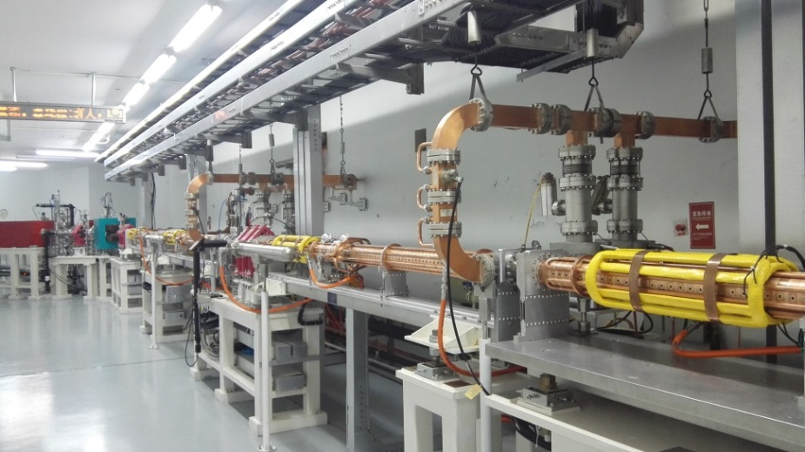
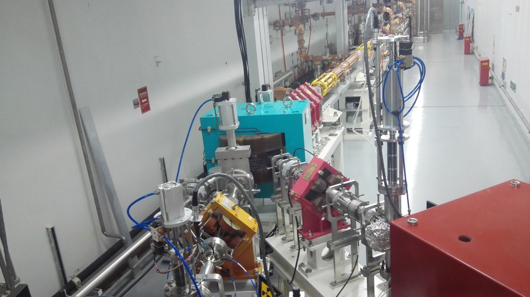
一、上海光源及其辐射安全系统
3.5GeV
150MeV
0.15～3.5GeV

Slide 4
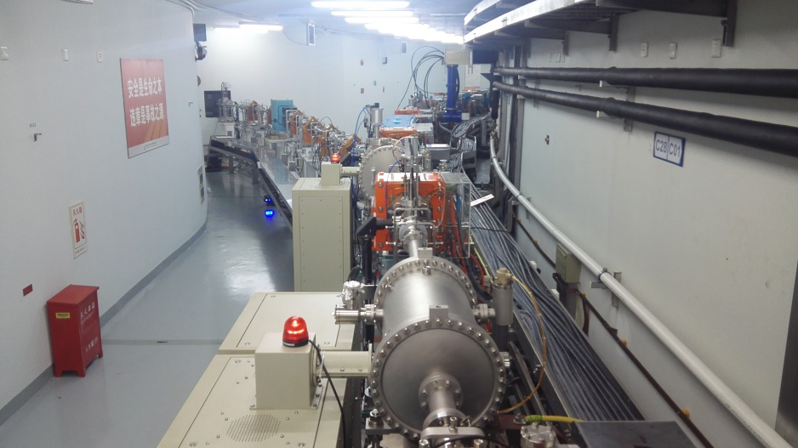
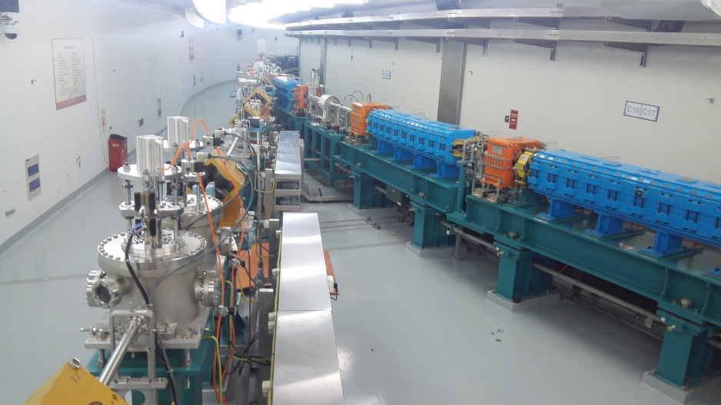
一、上海光源及其辐射安全系统
3.5GeV
150MeV
0.15～3.5GeV

Slide 5
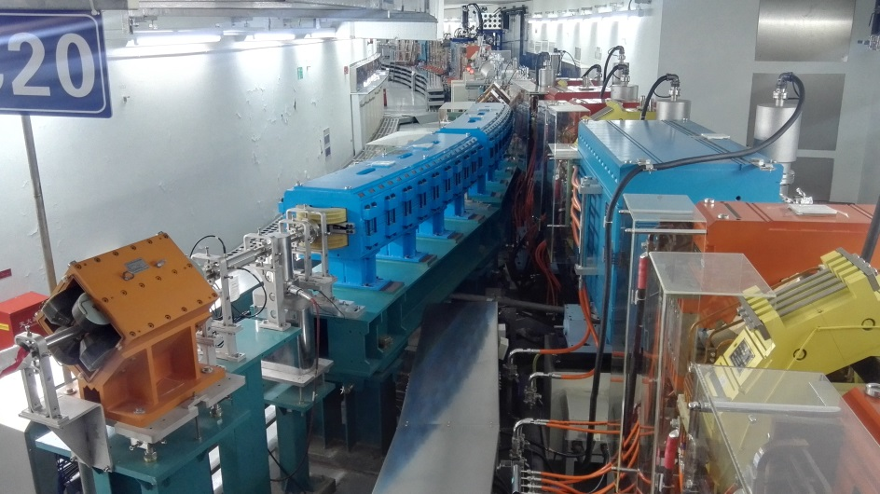
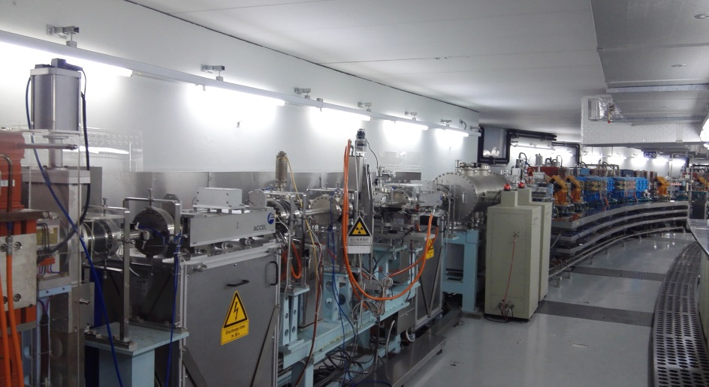
一、上海光源及其辐射安全系统
3.5GeV
150MeV
0.15～3.5GeV

Slide 6
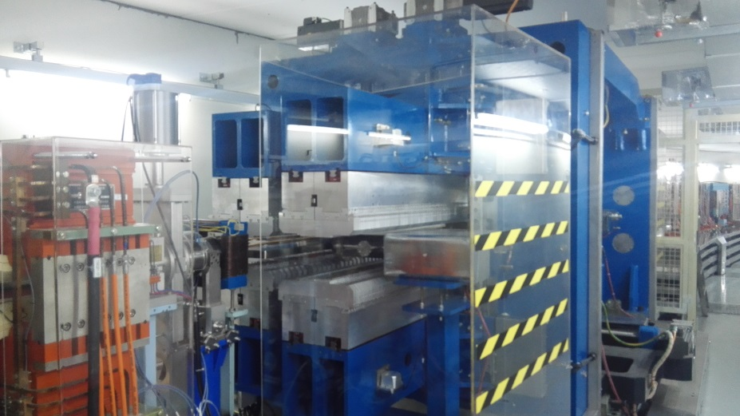
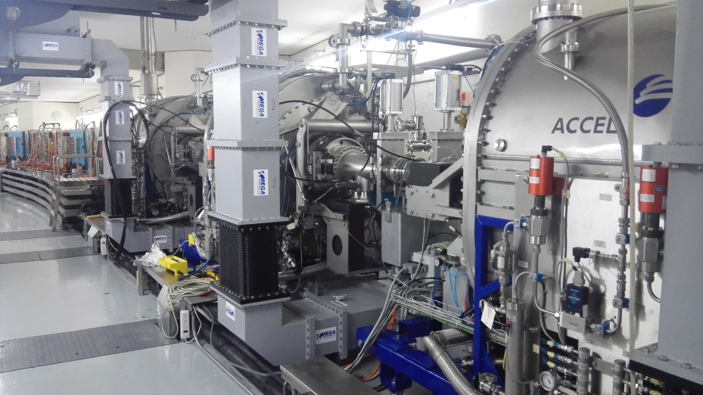
一、上海光源及其辐射安全系统
3.5GeV
150MeV
0.15～3.5GeV

Slide 7
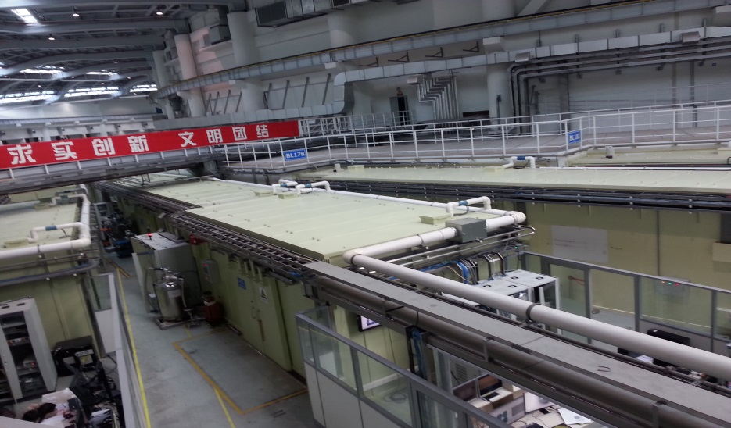
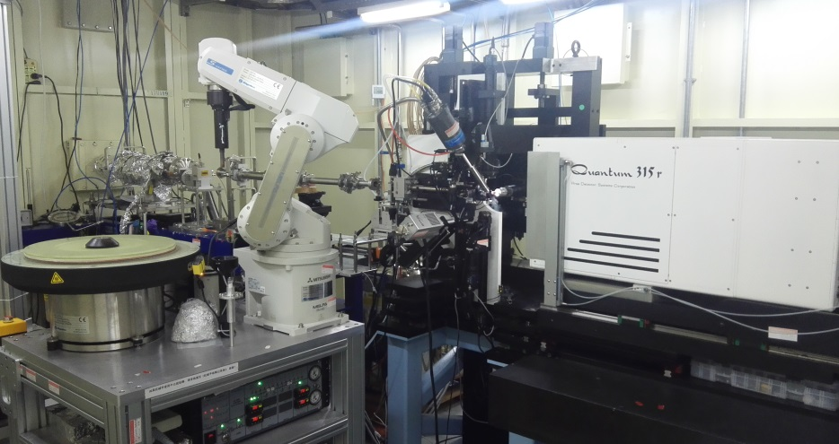
一、上海光源及其辐射安全系统
3.5GeV
150MeV
0.15～3.5GeV

Slide 8
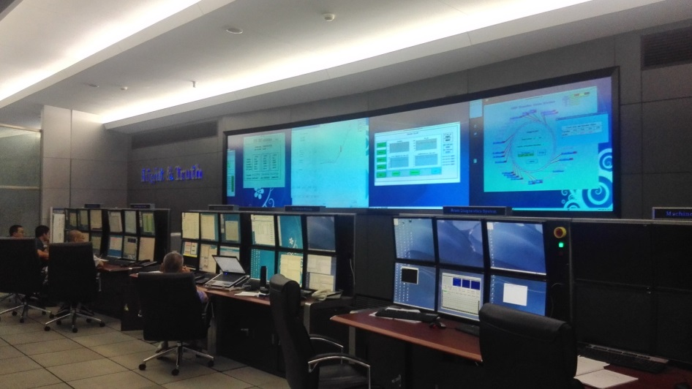
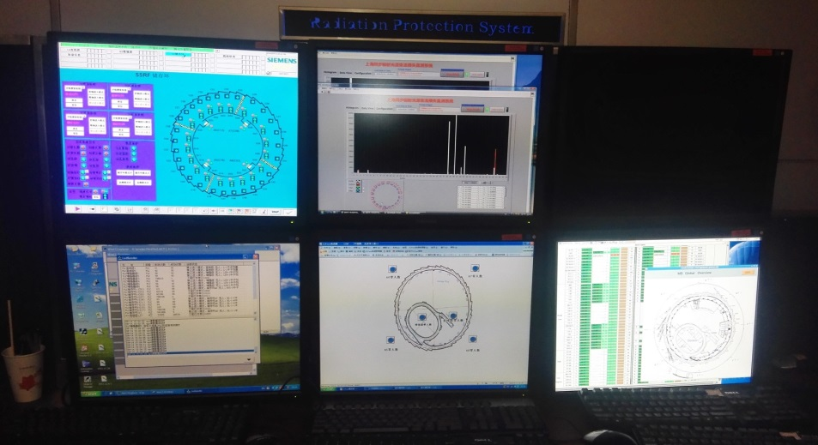
一、上海光源及其辐射安全系统
3.5GeV
150MeV
0.15～3.5GeV

Slide 9
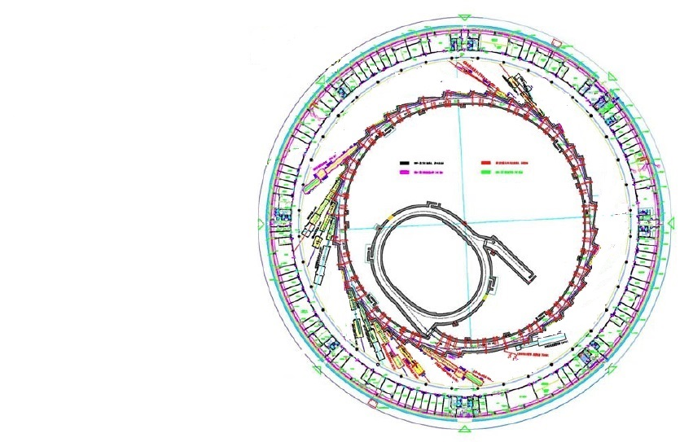
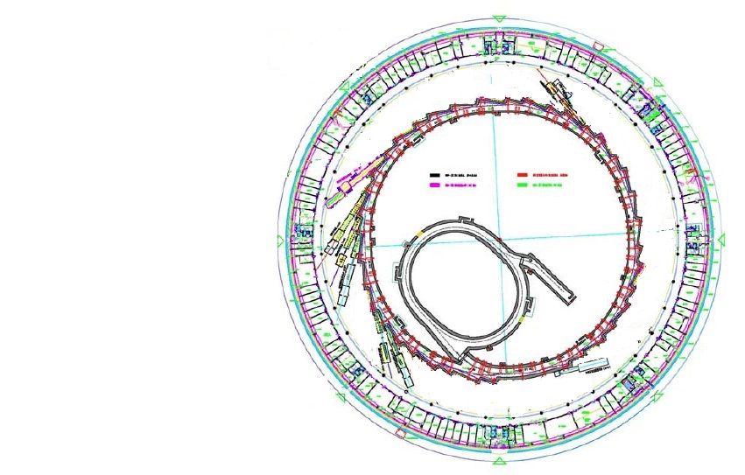
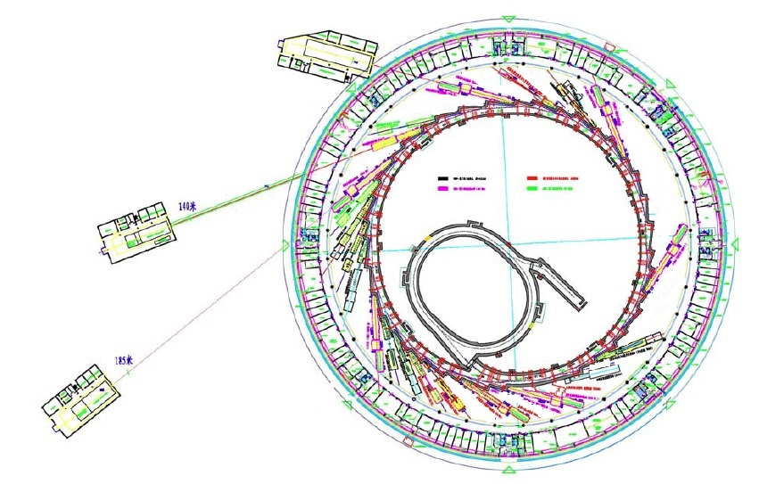
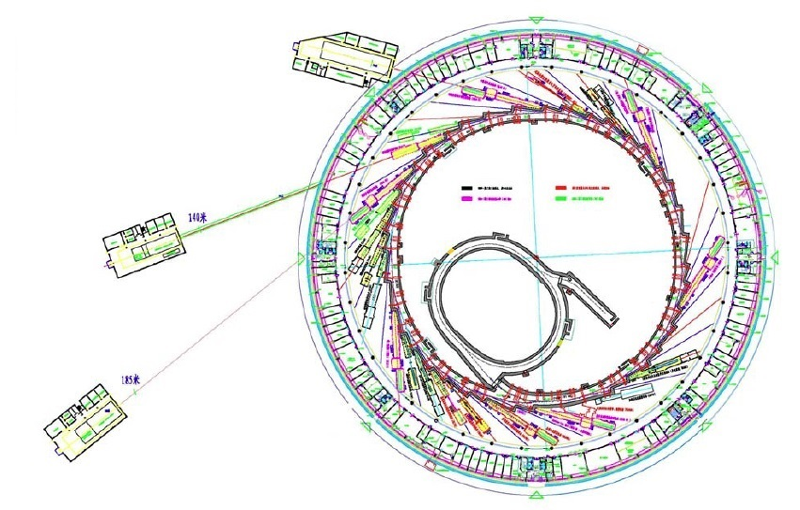
一、上海光源及其辐射安全系统
2009，上海光源线站I 期7+1条(供光)
2013，蛋白质5线6站和梦之线(现有14)
2015，上海光源线站II 期20条(在建)
上海光源线站示意图.

Slide 10
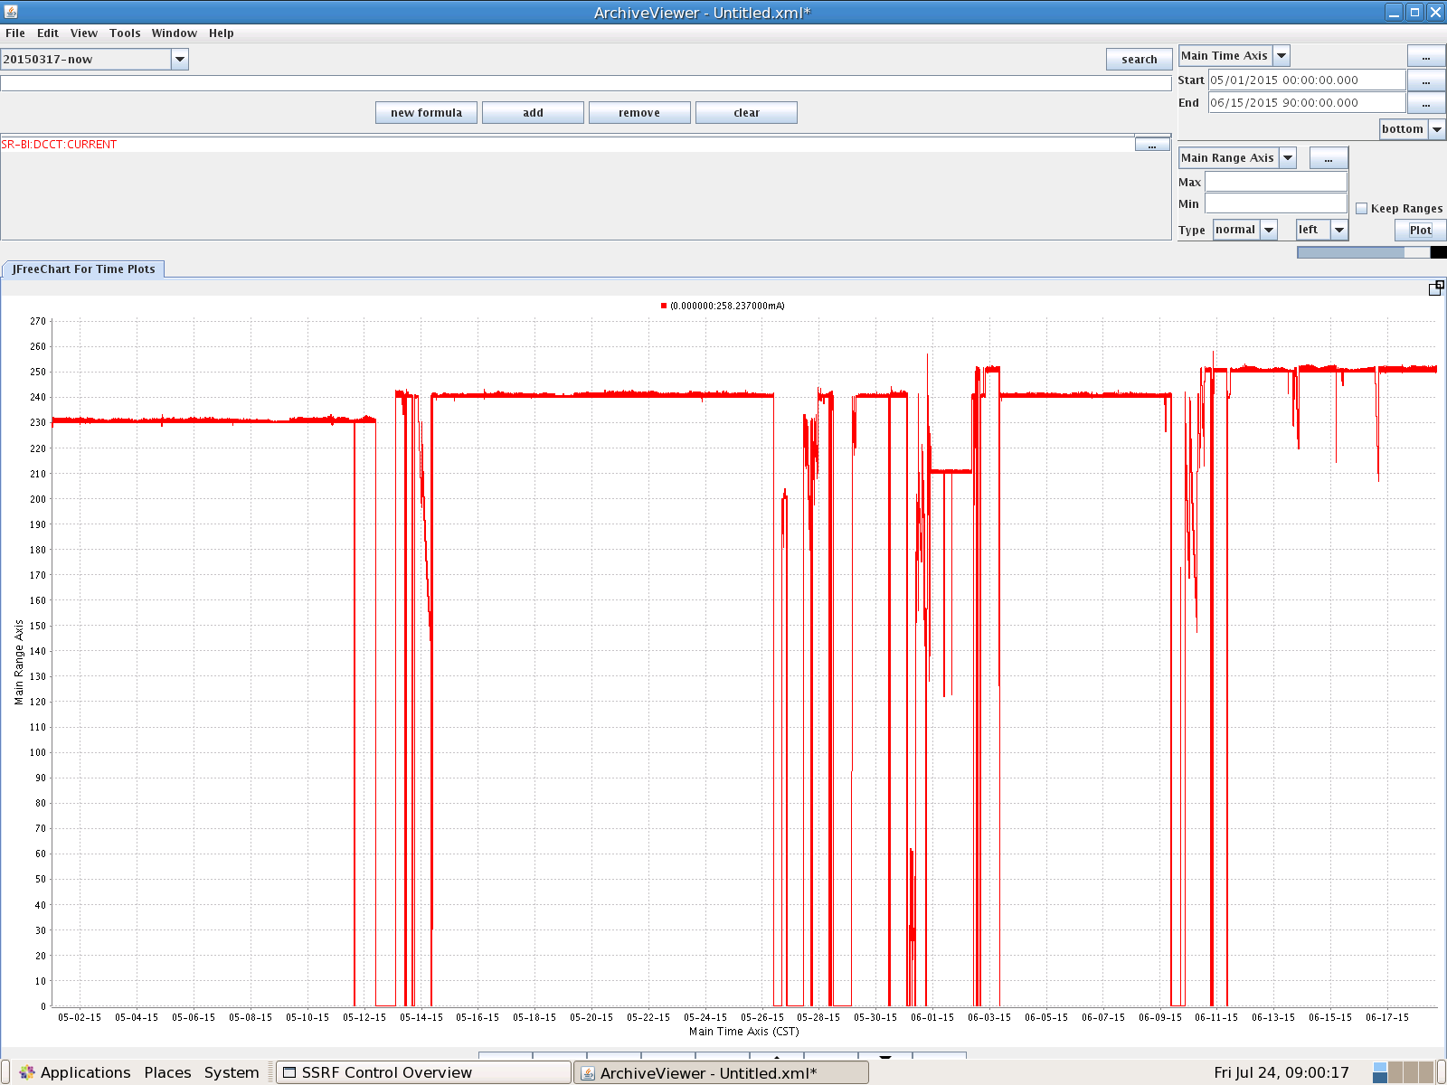
一、上海光源及其辐射安全系统
M/1d
S/1d
M/1d
S/1d
C/6d
M/1d
S/1d
230mA/12d
240mA/12d
240mA/6d
250mA/12d

Slide 11
一、上海光源及其辐射安全系统

Slide 12
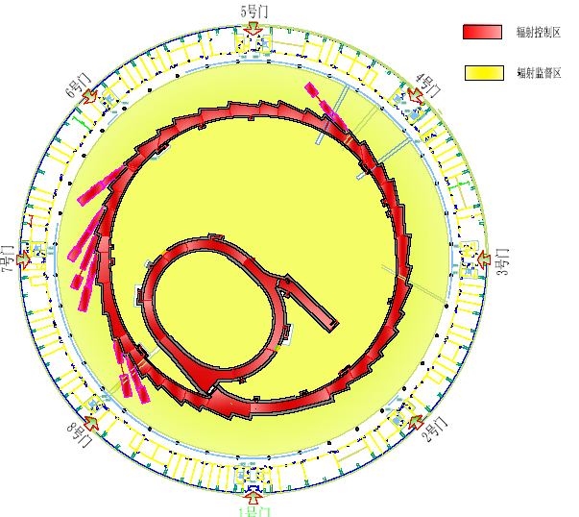
一、上海光源及其辐射安全系统
01
束流损失监测
机器设备4
02
辐射安全联锁
屏蔽设施5
03
屏蔽设施设备
04
辐射监测
监督区

Slide 13
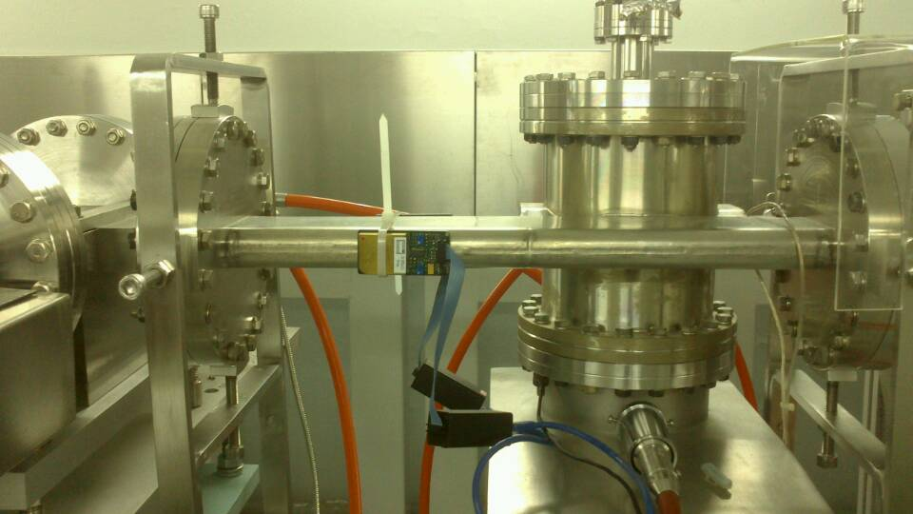
二、束流损失监测
  束流损失监测系统：
      实时监测和统计加速器的束流损失情况
      直线和增强器：36个PIN探测器
      储存环束：84个Bergoz探测器

Slide 14
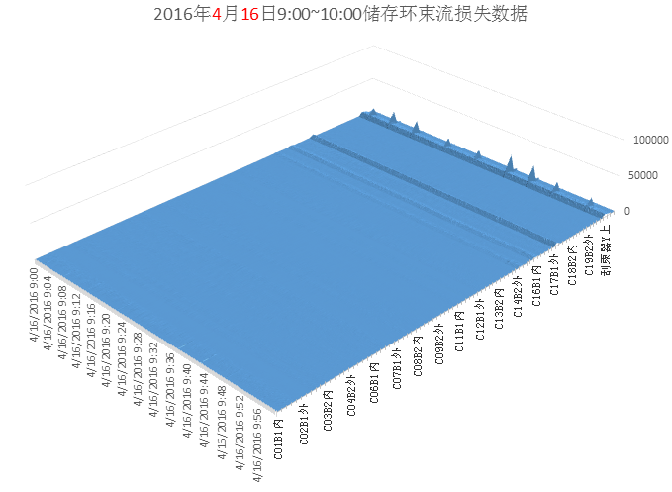
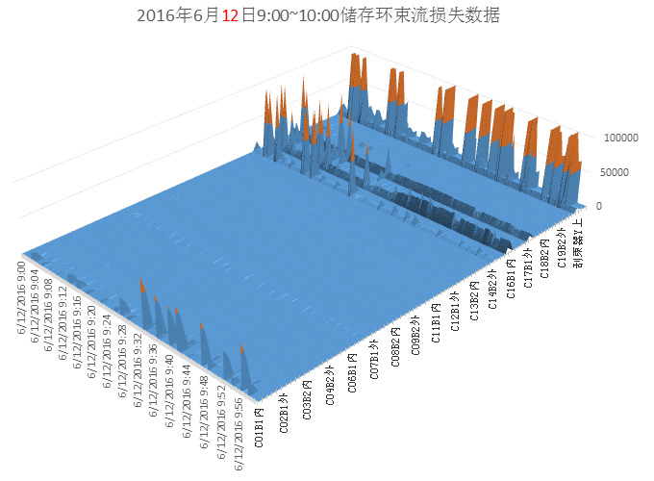
二、束流损失监测

Slide 15
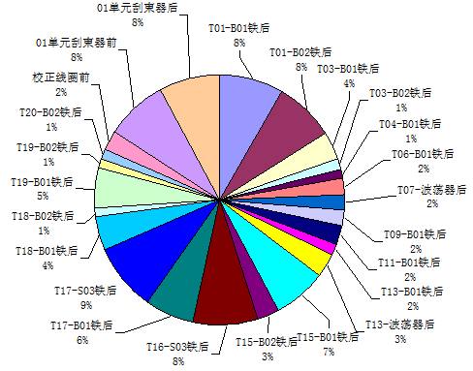
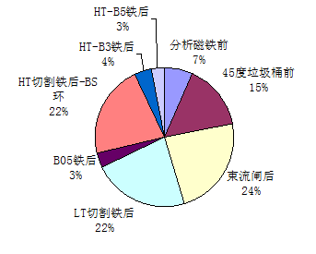
二、束流损失监测

Slide 16
二、束流损失监测
  统计结果表明:
  直线加速器区域的束流损失点：直线分析磁铁（引出/4分钟）
  增强器区域的束流损失点：低能线注入切割铁和高能能线引出切割铁（注入、引出/4分钟）
  储存环区域的束流损失点：
    寿命较好：储存环刮束器（10~16hrs）
    寿命较差：储存环刮束器、储存环各标准单元六级铁和插入件(<10hrs，常见真空度差，气体散射影响寿命)
  束损探测系统在加速器辐射安全中的作用：
  主动参与和积极约束。

Slide 17
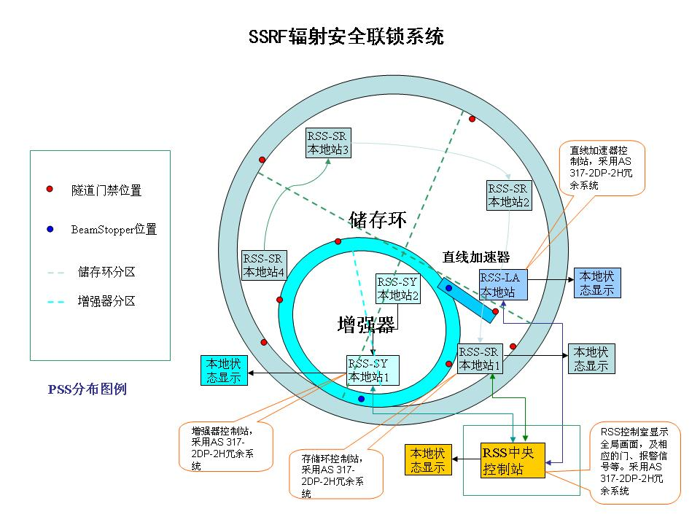
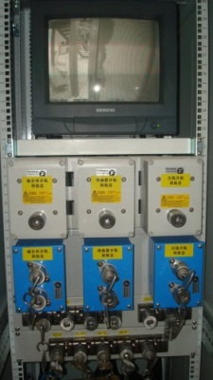
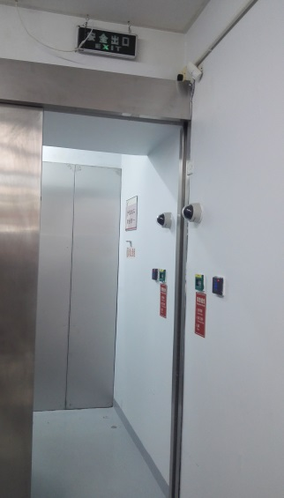
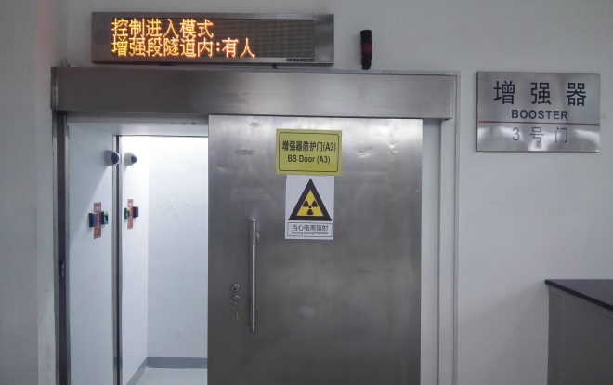
三、辐射安全联锁

Slide 18
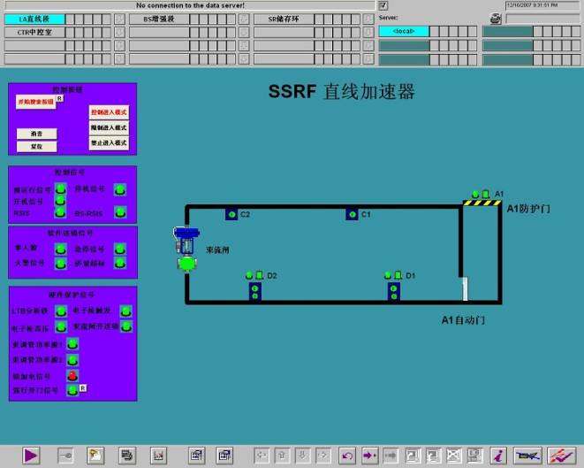
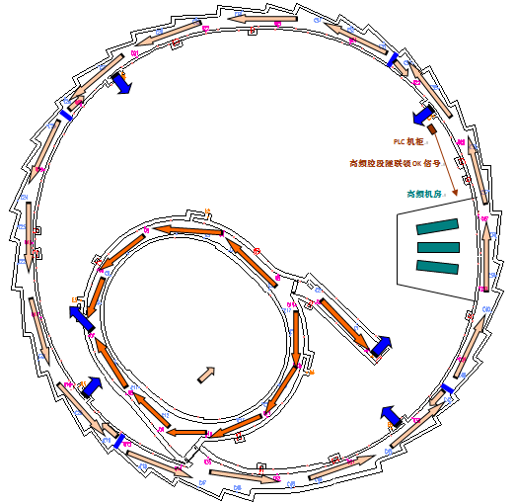
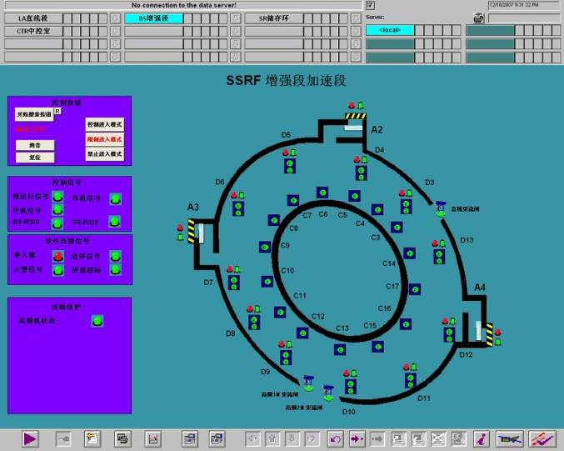
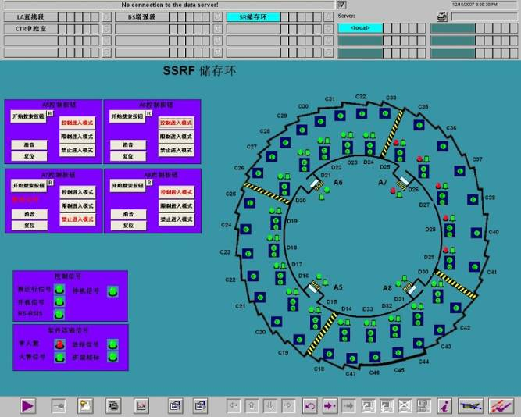
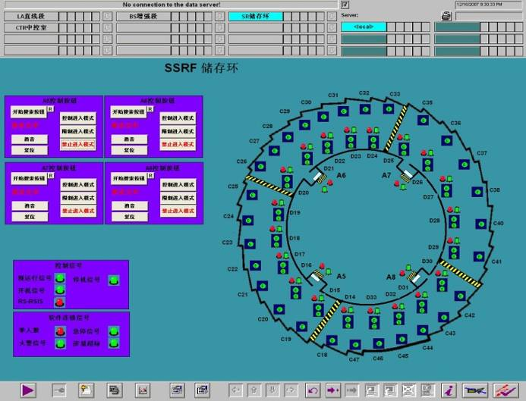
三、辐射安全联锁
Notes:
1、控制按钮
主界面画面左上侧为控制按钮区域，通过按动不同的功能按钮可使直线加速器、增强器、储存环执行不同的功能和进入不同的控制模式。
2、控制信号
主界面画面左下侧为控制信号区域，可实时显示不同控制信号的状态；
3、软件联锁和联锁保护信号
主界面画面上的软件联锁部分表示了软件联锁信号的当前状态，联锁保护信号表示了参与硬件联锁的设备的当前状态。
4、现场安全设备直观显示
主界面右侧为现场安全设备直观显示图，通过观察加速器相应部分的直观显示图形，可掌控直线、增强器、储存环的安全设备的状态和逻辑执行情况。

Slide 19
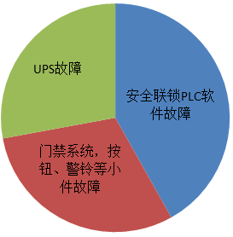
三、辐射安全联锁
  辐射安全联锁系统的软冗余设计容易导致当机故障(>40%) ， 重启PLC。
  门禁、按钮、警铃警灯等外设小故障较高，维护期间及时排检查更换。
  UPS电源的故障，踢束影响加速器正常运行。前几年经常出现的故障，整改后再没出现。
  人员误操作事件：用户会触发各线站的事故急停按钮，触发后会突然停止加速器的运行（每年发生多次）。

Slide 20
三、辐射安全联锁
联锁系统维护：
  安全联锁恢复与功能性测试等： 测试急停按钮、红外逃生功能， 开机前建联锁测试，检测各环节信号是否正常；
  安全联锁部件更换： 更换发现老化、故障的备件。
联锁系统改进：
  针对线站用户经常出现的错按急停按钮问题，在上位机软件界面增加事件查看栏，一旦再有错按事件发生可查找到有关线站。
  此事件查看栏也可查看是否有剂量联锁事件发生。
UPS电源改进措施：
  另单独增加一路市电供电，将辐射安全联锁系统切实变成正常市电供电，仅在紧急断电情况下短时内使用小型UPS；
  增加对UPS电源机柜的检查频次，定期充放电维护，电压测试，对不用的部件和灰尘等进行及时清理。

Slide 21
三、辐射安全联锁
  辐射安全联锁面临的最紧急的问题是升级和扩容：
    一方面是新线站的加入，超出了安全联锁系统原有的点位设置；
    二是原有的软冗余系统会带来当机隐患，需要升级到更加安全可靠的硬冗余；
    再是原有的软硬件过时（近10年），配件购买成本偏高。
  辐射安全联锁系统的升级改造：
    S7-300系列升级为S7-400系列，原IO不动；
    软冗余变为硬冗余
    软件重新配置，更改不合理的逻辑设置

Slide 22
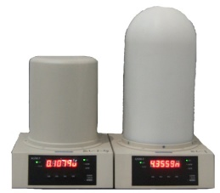
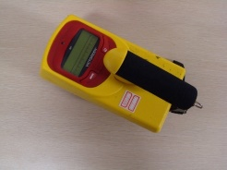
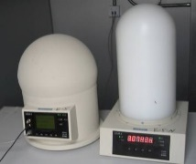
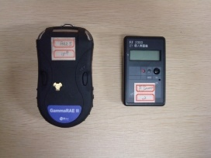
三、辐射监测
场所监测
固定式实时监测系统+现场巡测
环境监测：
固定式实时监测系统
个人剂量监测：
电子式个人剂量报警仪+TLD
委托监测：
场区巡测、环境取样

Slide 23
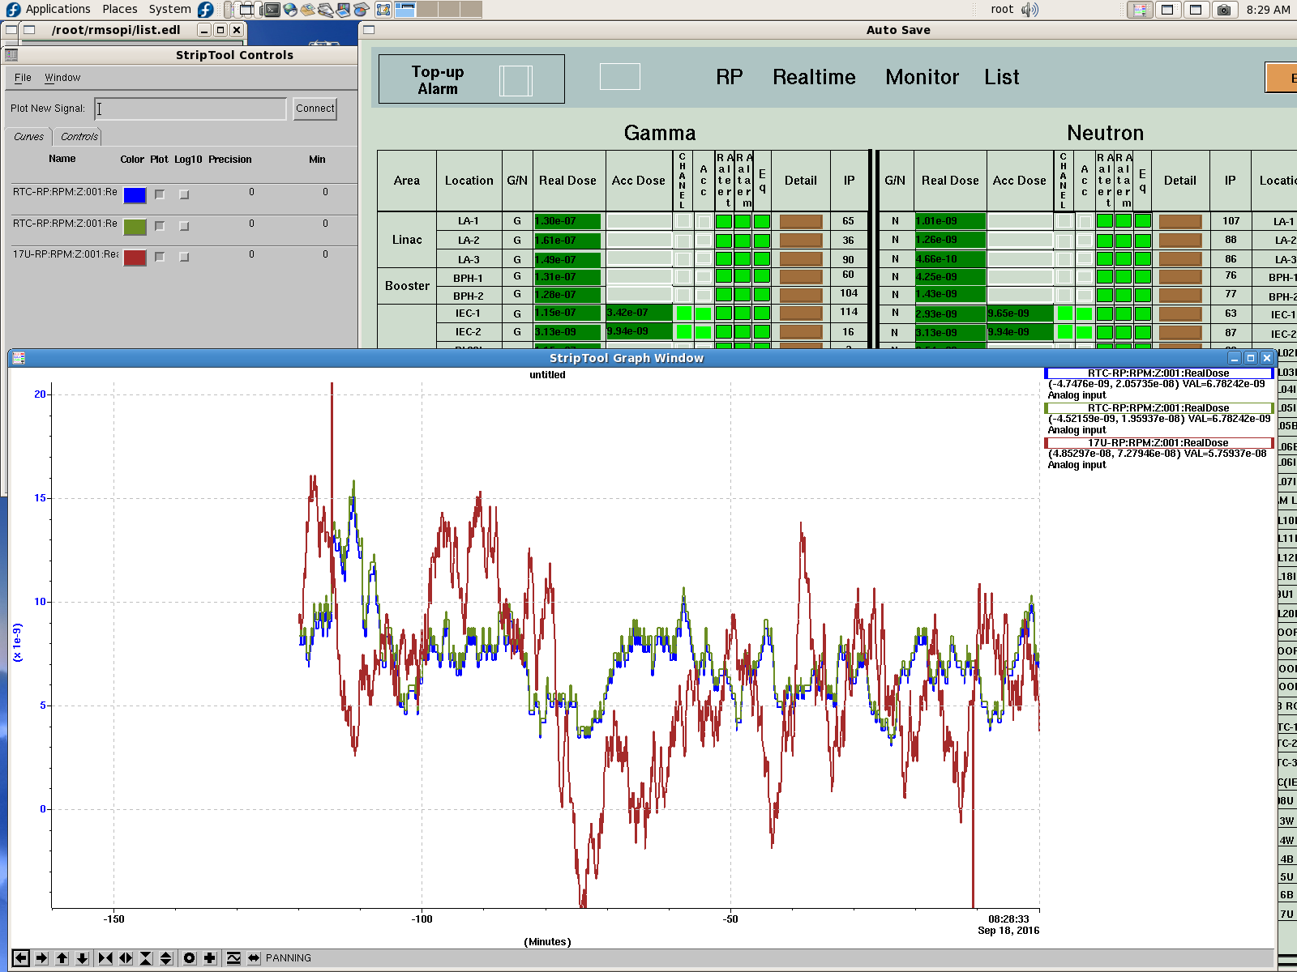
三、辐射监测

Slide 24
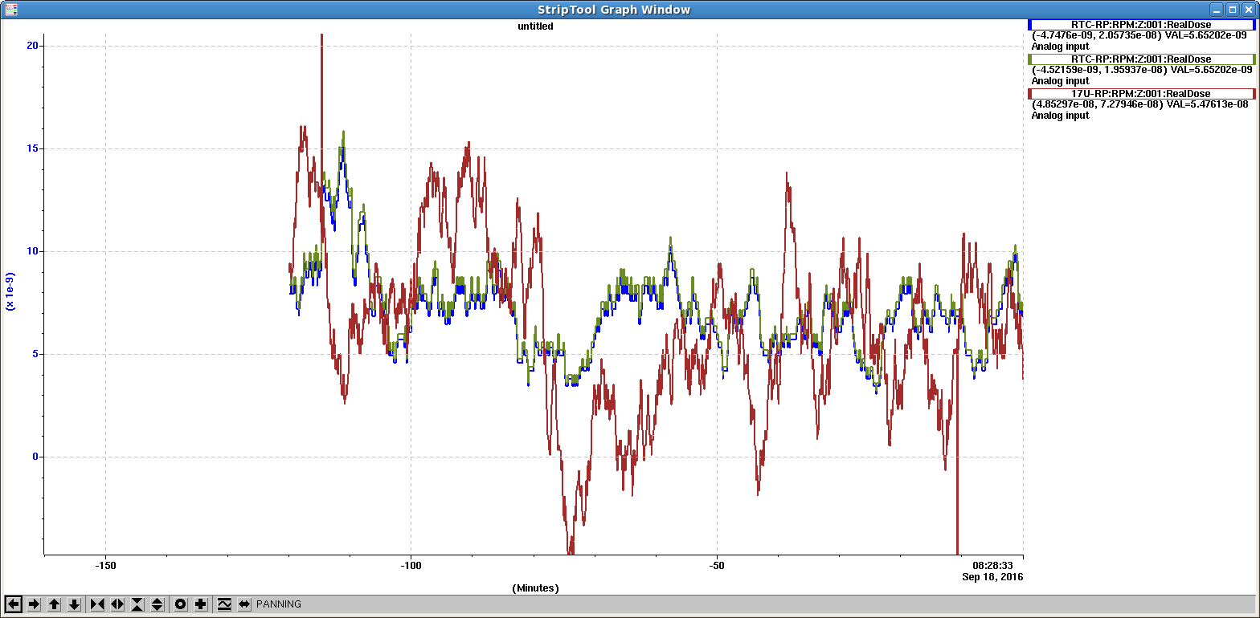
三、辐射监测
    辐射剂量联锁：14个监测点的监测仪加入辐射剂量硬联锁。
    三年来因辐射剂量达到联锁阈值引起联锁的状况平均每年2次，低于因监测仪故障导致的联锁事件。
    监测仪硬件故障率需要减少，提高仪器的稳定度。
    探头的毛刺和掉零现象。
    改造VS替换？

Slide 25
三、辐射监测
    辐射剂量巡测是固定监测的补充，在逐步升流强时，进行全环的巡测。在210mA~250mA，监测数据基本相同，升到260mA时，辐射剂量变化比较明显，如下图所示。

Slide 26
三、辐射监测
    BL18U，BL15U和BL17U最大剂量处中子剂量率增加明显，已设计相关屏蔽措施应对束流升高状况。
4
储存环升流期间辐射巡测
储存环260mA恒流注入时沿储存环外辐射剂量巡测。

Slide 27
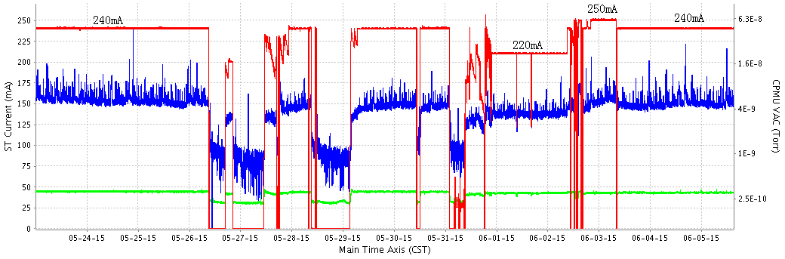
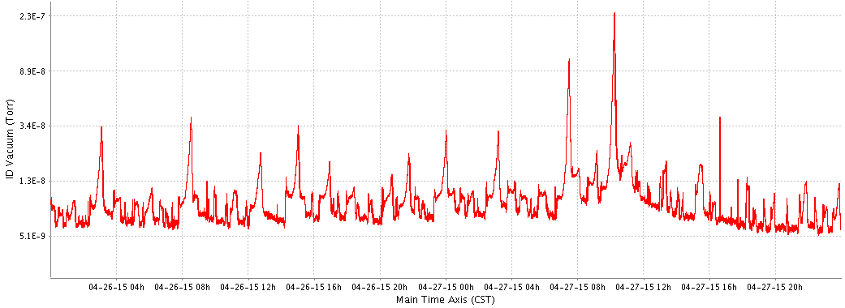
三、辐射监测
  真空度与线站轫致辐射中子剂量率（BL17U的CPMU真空度变差时的持续监控）。

Slide 28
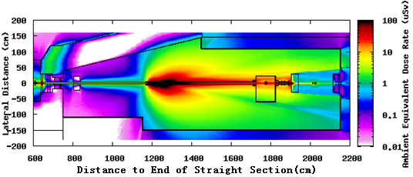
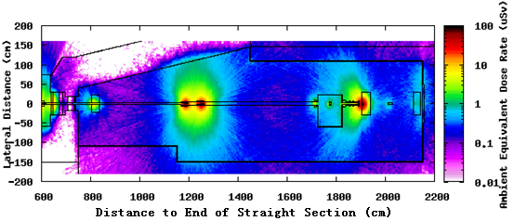
三、辐射监测
  模拟计算与现场测量对比

Slide 29
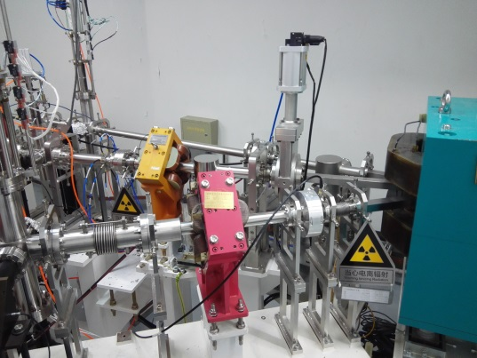
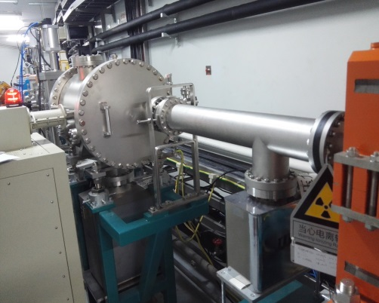
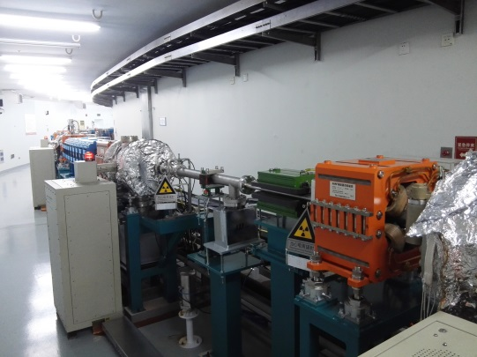
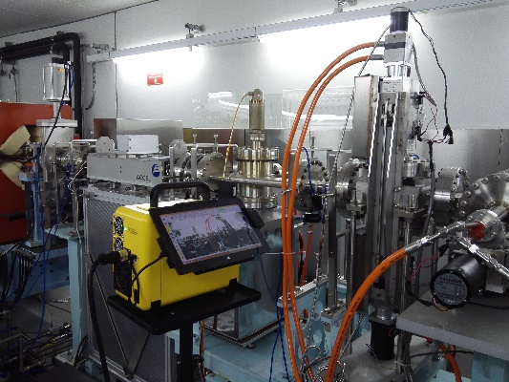
三、辐射监测

Slide 30
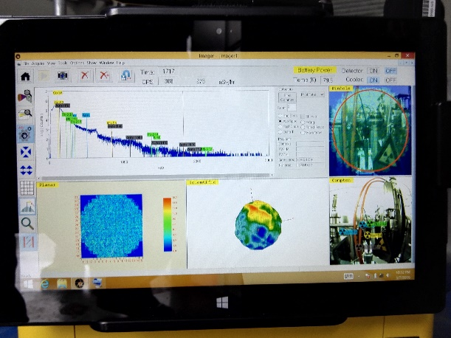
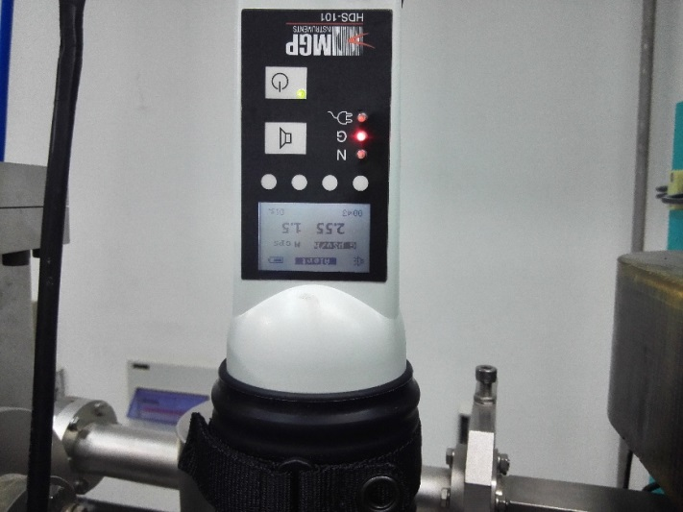
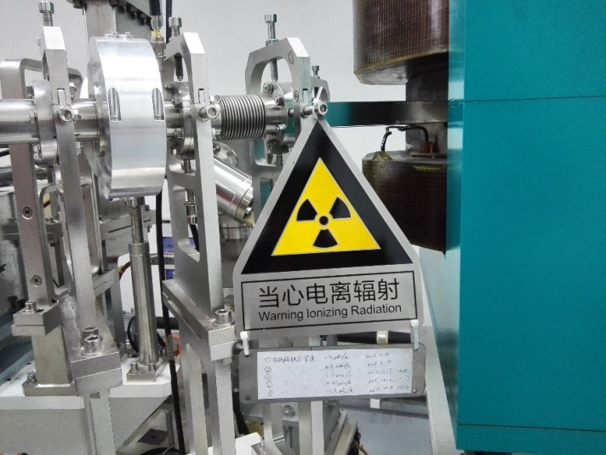
三、辐射监测
  51Cr (27.7Day)
  57Co (270Day)

Slide 31



三、辐射监测
上海光源用户监测数据
年份 | 剂量报告数量 | 被监测人数 | 剂量范围
2010 | 20 | 2942 | 1/2MDL~10.5µSv
2011 | 12 | 2532 | 1/2MDL~14.3µSv
2012 | 17 | 4257 | 1/2MDL~21.4µSv
2013 | 20 | 4781 | 1/2MDL~27.5µSv
2014 | 17 | 4877 | 1/2MDL~20.6µSv
2015 | 15 | 3822 | 1/2MDL~19.4µSv

Slide 32


四、辐射屏蔽及设备
  屏蔽安全设备：
    低、高能输运线束流闸
    直线末端0度和45度束流垃圾桶。
    线站安全光闸
    准直吸收器
    屏蔽门
  每次维护期间维护内容：
    电、气、运动和控制等方面的维护和测试。
    屏蔽防护门维护： 表面、锁舌、锁孔的清洁，轨道打磨、清洁、加油润滑

Slide 33







四、辐射屏蔽及设备
  新开光束线穿墙孔封堵设计和实施
  储存环隧道混凝土吊顶及恢复
  地沟打开布线及恢复
  线站等处局部屏蔽

Slide 34
五、辐射安全管理
1
日常运维
5
假期维护
完成日常运行值班、维护工作记录
按加速器维护计划维护相关设施维护，完成假期维护总结
2
周检例会
6
运行总结
完成每周例行检查表；
完成束损监测周统计报告41；
完成辐射监测周数据报告41；
完成每周运行总结
参加每周例会。
完成辐射防护系统的运行维护总结
7
每年标定
完成各类仪器的标定工作200多台
3
4
适时巡测
3
3
每周例会
每周例会
检查抽查
完成加速器流强真空等运行状态改变时，对各线站适时巡测5次
接受2次环保部华东站和上海环保局对辐射防护运行状况的检查

Slide 35
五、辐射安全管理
（2016年）暑期维护计划
系统名称 | 时间计划 | 工作场所 | 工作内容 | 工作目标 | 工作条件要求（特别是对水、电、气以及工人的需求） | 协作系统（或单位） | 现场负责人及联系方式 | 备注
辐射防护束损监测系统 | 7.25~8.5 | 中控室以及直线、增强器、储存环隧道内 | 1. 检查探头、采集器、监控计算机、数据备份等工作状态 2. 检查隧道内探头等是否松动落下或损坏情况 3. 探测器零点调整 4. 更换、调整设备 5. 系统恢复测试 | 确保束损监测系统运作正常 | 供电，工艺组工人 | 工艺组、电源组、信息中心 | 张冬(13901866375)
辐射防护UPS设备 | 8.8~8.9 | 储存环内技术走廊、各变电站内 | UPS充放电、电压测试、除尘等 | UPS正常运作，减少故障发生 | 供电 | 上海知闲电子有限公司 | 姚明（13564147409） 费平安 (13816556160)
辐射安全联锁系统 | 8.10~8.19 | 中控，各内技术走廊 | 1.检测安全联锁硬件，更换老化有故障的硬件； 2.软件备份和测试。 | 确保辐射安全联锁系统稳定运行 | 供电，通讯 | 上海超艾信息科技有限公司
辐射防护门设备 | 8.8~8.9 | 加速器隧道门口 | 1.轨道和门面清洁 2.锁舌更换 | 保证辐射防护门正常使用 | 供电 | 上海诚讯机电安装有限公司
辐射防护局部屏蔽设备 | 7.25~8.16 | 直线、增强器、储存环、内技术走廊 | 1. 检查确认光源孔洞封堵情况； 2. 检查气管、气压、电路、限位开关，必要时更换； 3.束流闸功能测试； 4. 打开的地沟更换成新沙袋。 | 检查保证屏蔽完整性； 束流闸、束流垃圾桶等正常运作 | 吊装、供电 | 工艺组 | 秦锐芳（13817151850）
固定辐射监测系统 | 7.20~7.21 7.23~7.24 8.10~8.18 | 光源 | 1.所有固定监测下位机撤下标定； 2.光源环境站检修维护； 3.标定仪器归位，测试和维护； 4.剂量联锁参数监测服务器、上位机、PLC维护； 5.固定监测功能测试。 | 保证固定辐射监测系统运作正常 | 供电，通讯 | 上海双重建筑装潢有限公司 | 沈卫祖 （13701751569)

Slide 36

五、辐射安全管理
6
环保部华东站辐射安全大检查
根据所一级的《放射性同位素与射线装置安全和防护管理规程》，上海光源汇编有辐射和防护的管理规章制度：
  上海光源辐射安全管理规程；
  上海光源安全运行操作规程；
  上海光源辐射事故应急预案；
  上海光源用户辐射安全培训教材；
  上海光源用户安全(辐射+消防)培训试题

Slide 37
六、运行经验及相关问题
  上海光源是用户装置，保证供光机时就是保证质量，是维护运行各系统的主要职责。
  对设备的故障需要有预见性，在维护期内及时更换，维护好后及时测试验收；
  充分做好开机的各分项测试和总测试。
  开机前测试期，是大部分故障发现排除期，测试需要详细完整；
  测试时间尽可能提前预留出排查故障时间；
  制定简单易行的操作规程和排障手册；
  人员线下培训，维护期间操作演练；
  准备好常见故障备件，在“读秒计时”规则下尽快减少排障时间、设备更换时间；
  重要辐射安全系统的更新需要做好备份，具有可逆性。

Slide 38

谢谢您的关注！请您指正！
上海光源欢迎您！

